Slide 1

АССОЦИАЦИЯ «ЭЛЕКТРОКАБЕЛЬ»
Проект
«Кабель без опасности»
г. Новосибирск, 10 ноября 2016 г

Slide 2
Статистика рынка кабельных изделий.
Наибольший объем контрафакта наблюдается среди кабелей и проводов энергетического назначения.
По оценке Ассоциации Электрокабель доля контрафактной некачественной продукции на потребительском рынке (розничный рынок, строительство) достигает 90% и может достигать объемов в 43 млрд рублей (21 % рынка)
при этом прямые потери бюджета могут оценены в 2 млрд руб.
По другим оценкам объем фальсифицированной и контрафактной продукции
может достигать 90 млрд руб (45 % рынка) (пример Подольский район)

Slide 3
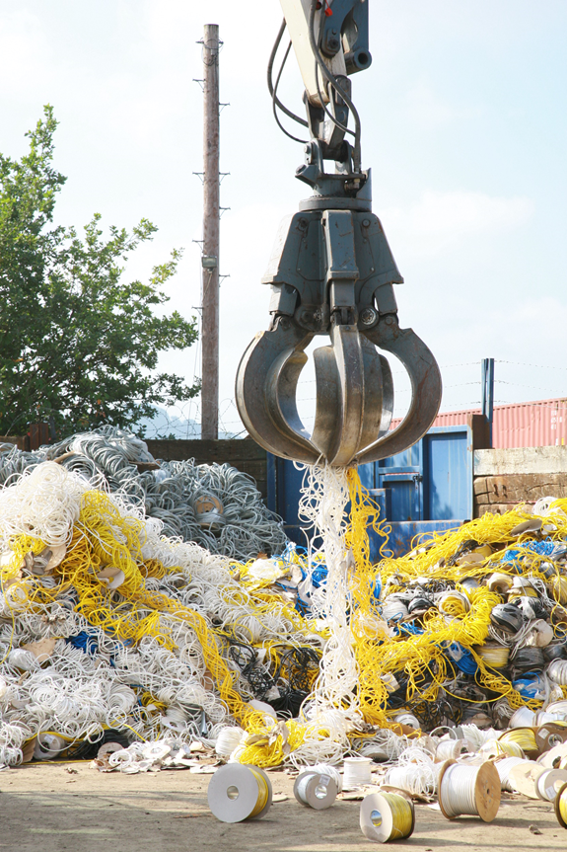
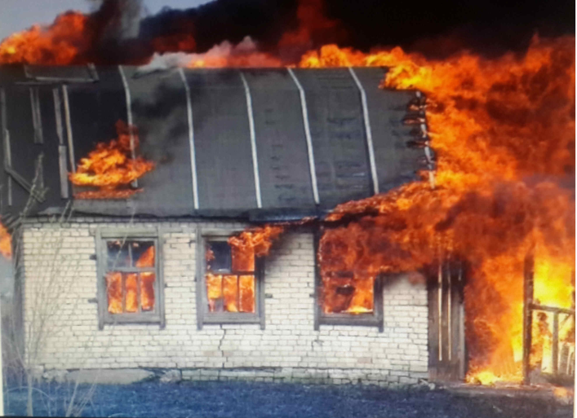

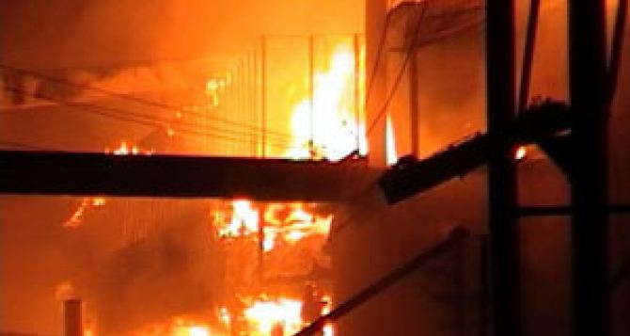
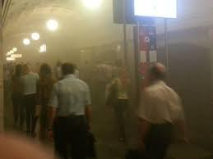

Статистика МЧС
Прямой материальный ущерб от пожаров по причине нарушения правил устройства и эксплуатации электрооборудования и бытовых электроприборов составил:
в 2013 г.- 4 467 млн.руб.
в 2014 г – 6 590 млн. руб,
за 2015 г – 8 107 млн. руб.

Slide 4
Статистика МЧС

Slide 5




СОВМЕСТНАЯ ИНИЦИАТИВА

Slide 6
Список компаний, подписавших совместное заявление участников кабельного рынка об этике работы.
1 ООО "Интегра кабельные системы"
2 ООО "РКБ"
3 ООО "ЭМ-кабель"
4 ООО "ТД "ВНИИКП"
5 ООО "НПП "Спецкабель"
6 КАПЛЕКС (кабельный завод)
7 ЭКС
8 ООО "Энсто Рус"
9 ООО "Толедо"
10 ООО "Альянс-Комплект"
11 Орск-Электро
12 Форум Электро
13 ООО "Экокабель"
14 ЗАО "Людиновокабель"
15 ЗАО "УНКОМТЕХ"
16 ООО "ТПД "Паритет"
17 Русская Кабельная компания
18 ООО "ИНПК РЭК"
19 ООО "ВЛКЗ"
ГК Электрон Электрон-Опт, ООО
21 ООО "Альгиз"
22 ООО "Сарансккабель"
23 ВОКЗ
24 Квадро - Импэкс
25 ГК Энергомикс
26 ООО "Кабель-Пласт"
27 Озерский /Радиус
28 ЭТМ
29 ООО "Таткабель"
30 ООО "Вимкабель"
31 ООО "Промстройкабель"
32 Тесли
33 ООО "Энергоснаб"
34 Элком-Электро
35 ОАО "НП "Подольсккабель"
36 Сегмент-Энерго Кабель/Пожспецкабель
37 ООО "Конкорд"
38 АО "Завод "Энергокабель"
39 ООО "КамКат«
40 ЗАО "КЗ "Кавказкабель" (ООО "ТПК - Менеджмент")
41 ООО "Росскат-Центр"
42 Самарская Кабельная компания
43 ЗАО "Элкаб"
44 ООО "ХКА"
45 Ореол
46 ООО "Юнэкс Групп"/ Альфакабель
47 АВС-Электро
48 Дмитров Кабель
49 ООО "ТД "Кабель ПК"
50 АО "Псковский кабельный завод"
51 ООО "ПромЭл"
52 ЗАО "Москабельмет"
53 НКЗ Электрокабель НН
54 ООО "Магна"
55 Томский кабельный завод
56 РЭМЗ ТМ
57 Татнефть-кабель
58 ОАО Щучинский завод Автопровод
59 Русский Свет
60 КЗ Эксперт-кабель
61 ТД Ункомтех
62 ПКП Курс
63 Европейская электротехника
64 Электропровод
65 ГК Севкабель
66 Русал
67 Мемотерм
68 ОАО ВНИИКП
69 Росэлектро
70 НК-Северозапад
71 Поволжский кабельный центр
72 Промышленная Группа Элпром
73 ООО «КВИН»
74 ООО «Рыбинсккабель»
75 ООО ПКФ «Монэл»
76 ЗАО "Цветлит" (Саранск)
77 ООО Кронус (Санкт-Петербург)
78 ООО "Оптикэнерго" (Саранск)
79 ООО "ТК Электроцентр" (Казань)
80 ООО "Югкабель" (Краснодар)
81 АО "Завод Чувашкабель"
82 СЗАО "Белтелекабель"
83 ООО "Директ-Электрик"
84 ЗАО "Металлист"
85 ООО "ТД "Электрум"/ ЗАО "Электрум"
86 ООО "РегионЭнергоГрупп 116"
87 БАКО, г.Барнаул
88 ЭЛСИС, г.Новосибирск
89 ООО Волгаэлектрокабель, г.Нижний Новгород
90 ООО «БестКабель», г.Нижний Новгород
91 ООО «Бизнес-Контракт»
92 ПАО Южкабель г. Харьков
93 ООО «Камский Кабель», г.Пермь
94 ООО «ГК Энергокомплект МФ»
95 ООО «Кабельный завод КАБЭКС»
96 ООО НМК «МАСТ»
97 ООО «Торговый дом МКМ-кабель»
98 ООО "ЦК "СМиТ" Владивосток
99 ООО «Элекон» Москва
100 ООО «Кабельный завод «АЛЮР»
101 ООО «АТЕК-Энерго»
102 ООО "ВКЗ "Волга-Дон-Кабель"
103 АО «ДИАС»
104 ООО «ТД «БЕЛКАБ», М.О.
105 ООО «ЕВРО ПРОФИЛЬ», М.О.
106 ГК СВЕТСЕРВИС (ЭЛЕКТРОСВЕТ), г. Самара
107 ООО «ТРИЭНЕРГОГРУПП», г. Москва
108 ООО «Электрическая Мануфактура», г. Москва
109 ООО «ПСК Профи» г. Ярославль
110 ООО «Формула Безопасности – Урал» г. Екатеринбург

Slide 7
МЕХАНИЗМ СОБЛЮДЕНИЯ ПОЛОЖЕНИЙ СОВМЕСТНОГО ЗАЯВЛЕНИЯ
Механизм контроля и мониторинга
Цель: получить информацию о предполагаемых нарушениях.
Исполнение:
- Мониторинг тендеров
- Заявления от участников рынка (производители, дистрибуторы)
-Жалобы потребителей
- «тайный» покупатель
- Предоставление возможности бесплатной экспертизы для потребителей КПП
Механизм реализации
Цель: подтвердить факт наличия нарушения.
Исполнение:
- Заседание КС и составление доп. Соглашения к договору
- Составление плана проверок на основании мониторинга
- Получение образцов продукции (во время входного контроля, закупка третьей компанией, отобранные и предоставленные образцы)
- Запрос ТУ, выписки о технических характеристиках ( в том числе проверка соответствия ГОСТ и ТР)
- Испытания и проверка в аккредитованных лабораториях
- Получение протокола проверки
- Направление Общественного требования, обсуждение с проверяемой компанией
Механизм реагирования
Цель: удаление фальсифицированной продукции с рынка, наказание нарушителей. Информирование рынка.
Исполнение:
- Публикация в СМИ протокола проверки (любой результат)
- Направление Общественного требования о изъятии продукции с рынка
- Передача отрицательных результатов в контролирующие гос.органы:
- Росстандарт
- Роспотребнадзор
- Обращение в прокуратуру
- Обращение в ОВД (нарушения УК)
- Отказ дистрибуторов и производителей от работы с недобросовестными участниками рынка
- Ведение реестров, проведенных проверок и добросовестных производителей и дистрибуторов

Slide 8

ВЗАИМОДЕЙСТВИЕ
С НАДЗОРНЫМИ ОРГАНАМИ
Подписано соглашение о сотрудничестве между Росстандартом и НП «Ассоциация «Электрокабель»
В рамках реализации проекта «Кабель без опасности» 11 августа в г.Москве подписано соглашение о сотрудничестве между Федеральным агентством по техническому регулированию и метрологии (Росстандарт) и НП «Ассоциация «Электрокабель». Подписи под документом поставили глава ведомства Абрамов А.В. и президент Ассоциации Мещанов Г.И.
В рамках соглашения предусмотрен оперативный обмен информацией, взаимная методическую помощь по вопросам применения законодательства в области технического регулирования. Ассоциация «Электрокабель» взяла на себя обязанности по предоставлению в Центральный аппарат Росстандарта для рассмотрения материалы о выявленных нарушениях обязательных требований при выпуске в обращение и обращении кабельной продукции, о текущем состоянии отрасли, фактах производства и поставок некачественной и контрафактной кабельной продукции, предоставляет данные по итогам мониторинга предприятий-изготовителей кабельной продукции.

Slide 9

СЕРТИФИКАЦИЯ ПРОДУКЦИИ

Slide 10
МОНИТОРИНГ РЫНКА

Slide 11
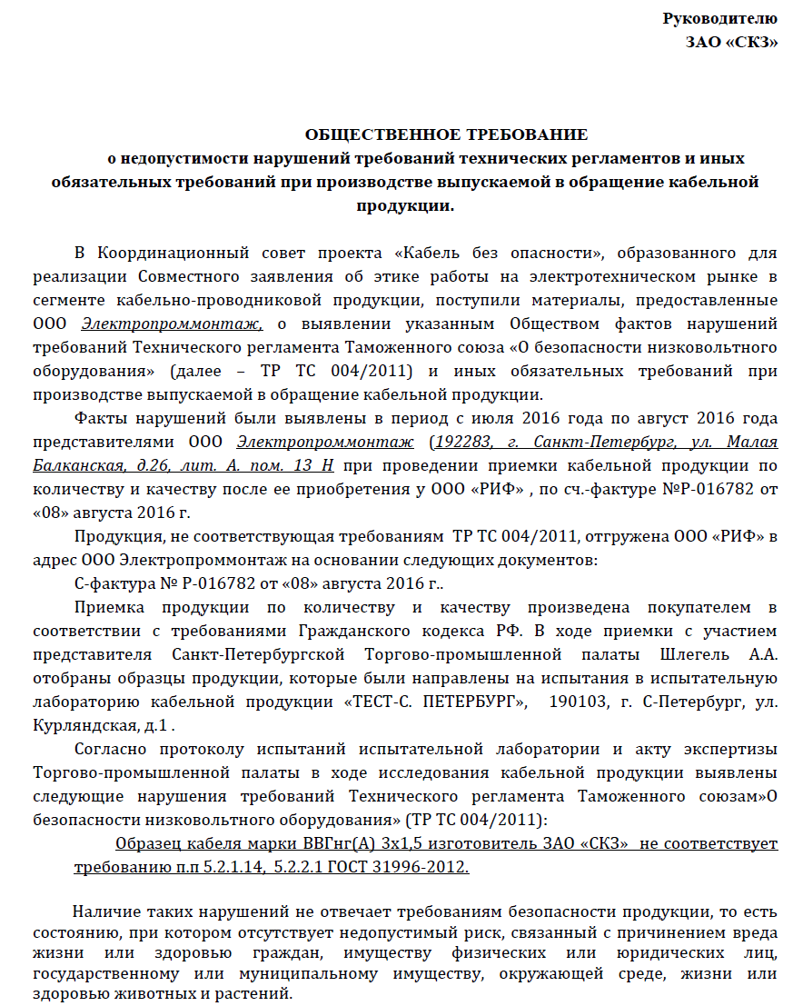
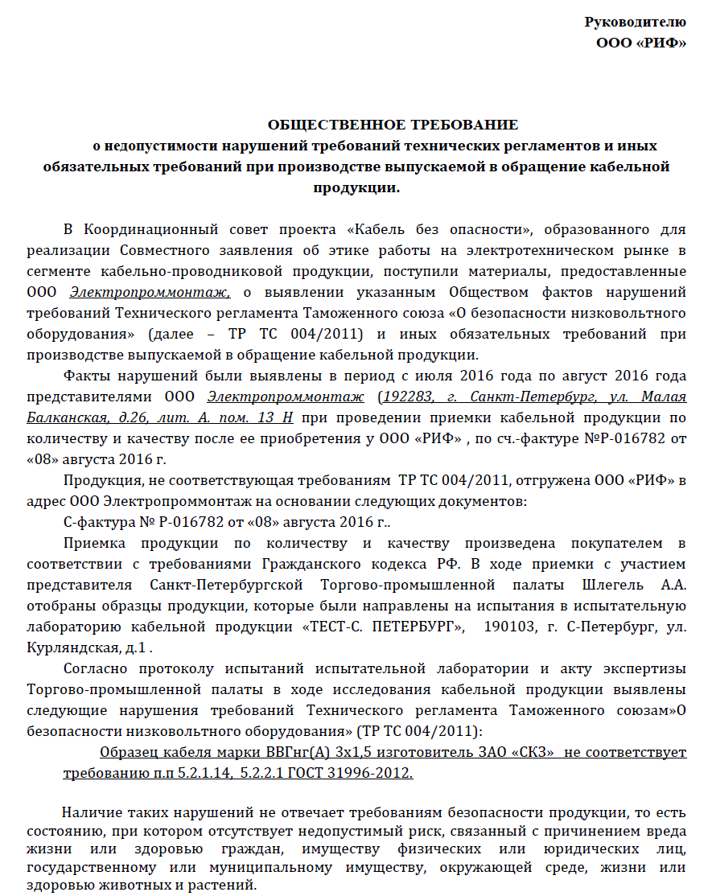
ВОЗДЕЙСТВИЕ НА НАРУШИТЕЛЕЙ

Slide 12


ПРОМЕЖУТОЧНЫЕ ИТОГИ
Всего произведено закупок >300
Подготовлено и направлено
общественных требований - 100
Передано обращений в Роспотребнадзор - 5
Передано обращений в Росстандарт - 35

Slide 13
Наши предложения
Территориальным органам Росстандарта и Роспотребнадзора использовать опыт и аналитику Ассоциации и при организации плановых/внеплановых проверок в торговых сетях/магазинах, реализующих КПП населению, на предмет соблюдения требований Технического регламента №004 от 2011 года «О низковольтном оборудовании».
Рекомендовать взять под контроль качество комплектуемых КПП строительных объектов, возводимых за счет бюджетных средств (ремонты и строительство социальных объектов - школы, детские сады, больницы), а также объектов транспортной инфраструктуры и иных значимых объектов. При этом предусмотреть направление в Ассоциацию «Электрокабель» образцов КПП, для проведения испытаний на соответствие качества, а также иных мер т.н. «входного контроля».
Организовать взаимодействие по обмену информацией о добросовестных производителях, дистрибуторах кабельной продукции в регионе, в том числе содействие в оценке предложений по тендерам/конкурсам на закупку в части наличия коррупционных договоренностей с потребителем на поставку некачественной продукции.

Slide 14
Благодарим за внимание

